Slide 1
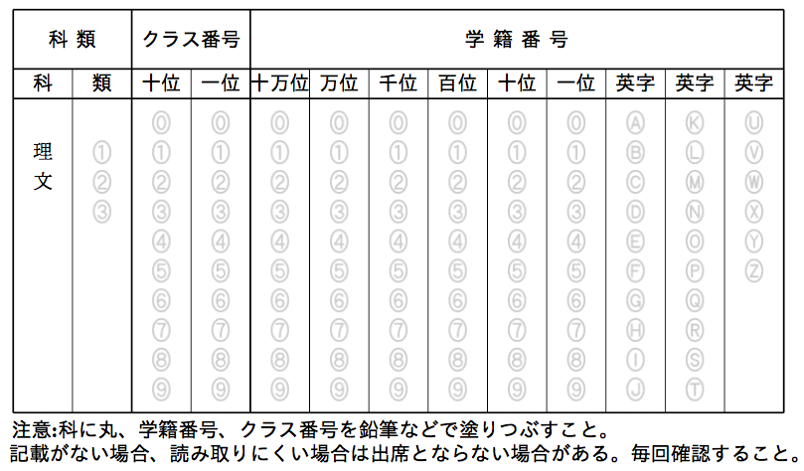
氏名
学籍番号
採点者

